Slide 1
в старшей группе №3
Уголок природы
Подготовила :
воспитатель
М.А.Сивохина

Slide 2
Мир природы никогда нельзя познать только по картинке.
Чтобы ребенок научился понимать окружающий мир, осознавать, что является его частью, устанавливать связи между объектами природы и стал всесторонне развитой гармоничной личностью необходимо погрузить ребенка в соответствующую атмосферу.
В рамках деятельности дошкольного учреждения это возможно путем создания уголков природы в групповых помещениях.

Slide 3
Задачи уголка природы в старшей группе:
Продолжить формирование у ребенка представлений о живой и неживой природе, умений наблюдать, сравнивать предметы, обобщать и классифицировать по различным признакам (сезонные изменения, почвенное питание, количество света, тепла, влаги), применять полученные знания и умения на практике;
Продолжить знакомство детей с растениями, особенностями их внешнего строения. В этот период идет знакомство не только с разнообразием листьев, но и стеблей, и цветов;
Развивать интерес к самостоятельному познанию объектов окружающего мира в его разнообразных проявлениях и простейших зависимостях;
Развивать познавательную активность дошкольников в процессе экспериментирования, творческий подход к выполнению заданий, нестандартность мышления в процессе проведения эксперимента;
Формировать основы экологического воспитания дошкольника;
Воспитывать бережное отношение ко всему живому, заботливое отношение к объектам живой и неживой природы, как части нашей экосистемы.

Slide 4
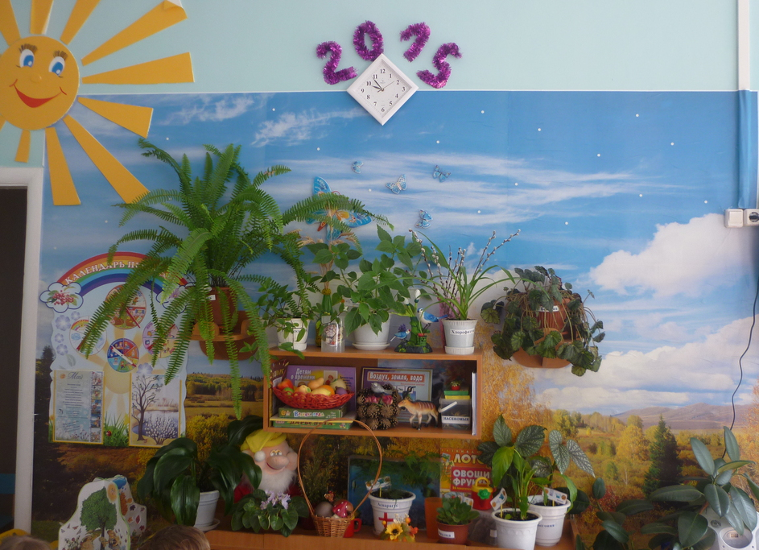
Знакомтесь наш
УГОЛОК ПРИРОДЫ

Slide 5
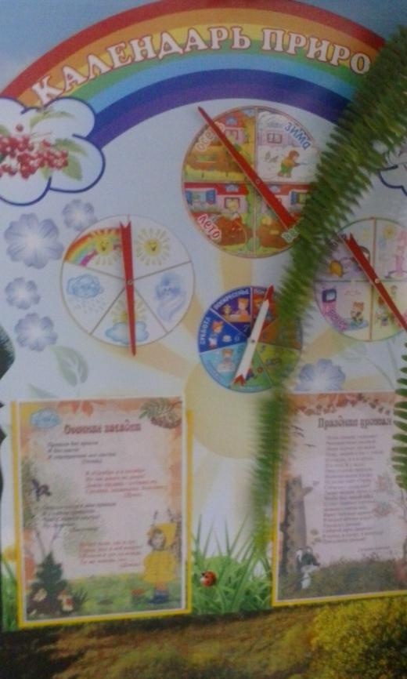
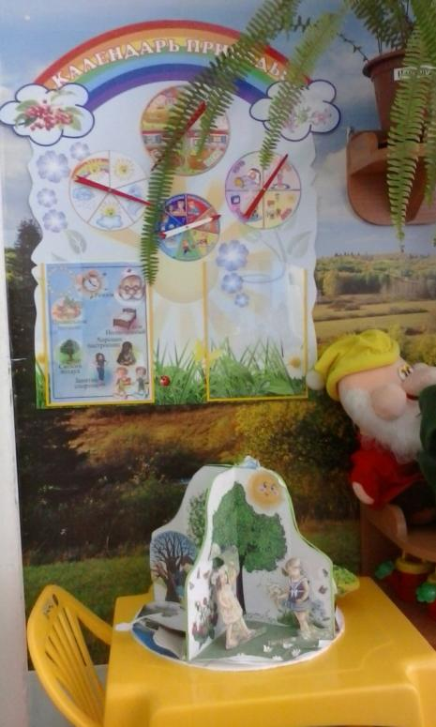
Мы погоду наблюдаем,
В календаре природы отмечаем.

Slide 6
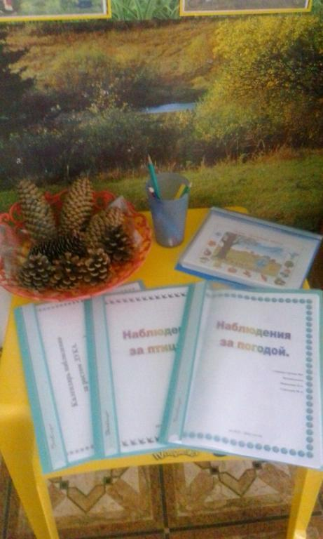
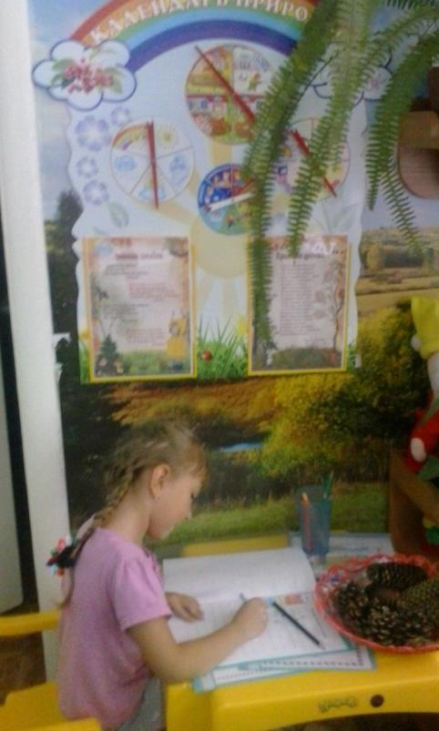
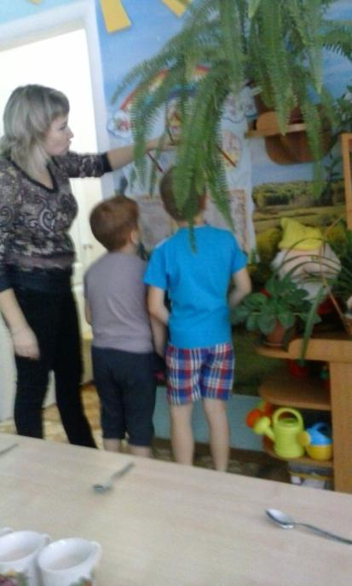

Slide 7
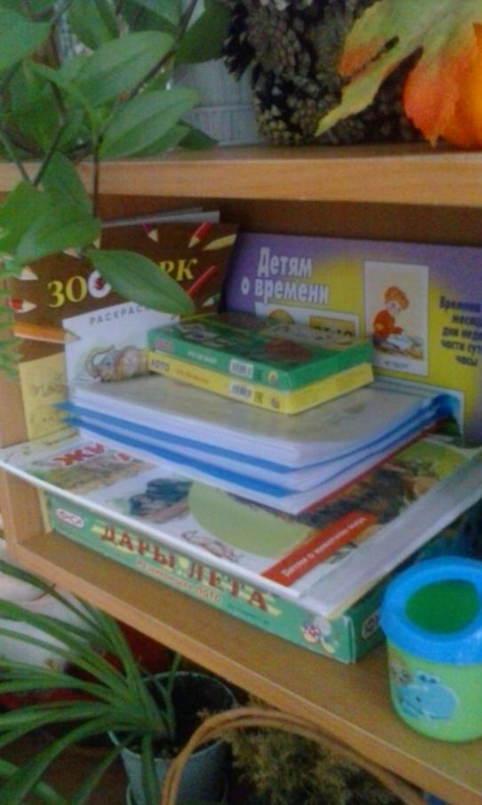
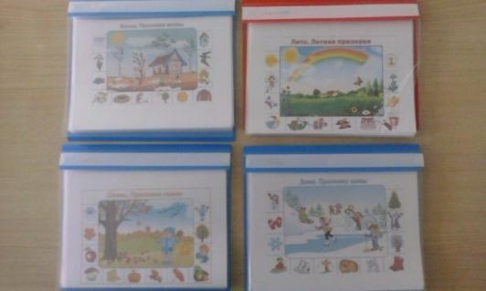
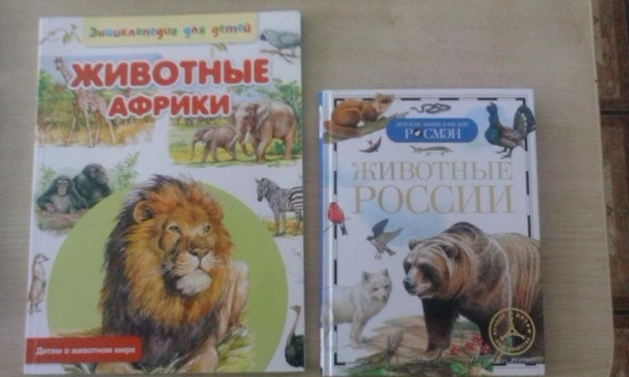
У нас на полках много книг.
Они ведут нас в мир природы.
Откроем каждую из них –
Зверюшки, травы и погода.

Slide 8
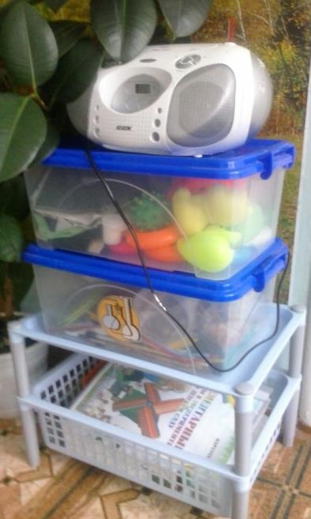
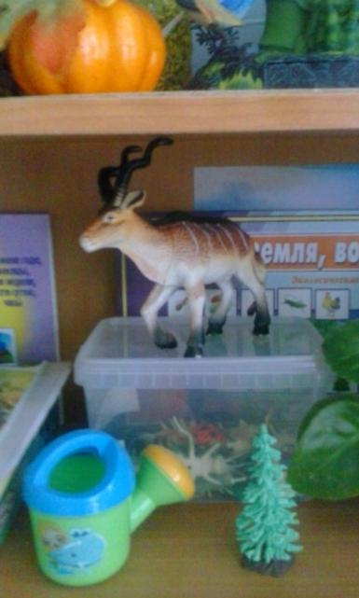
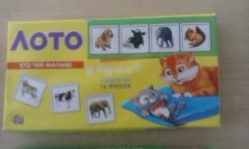
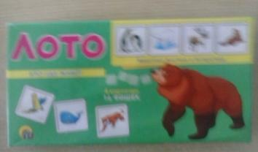
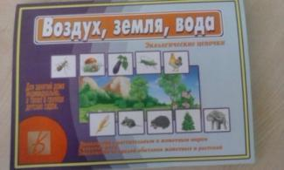
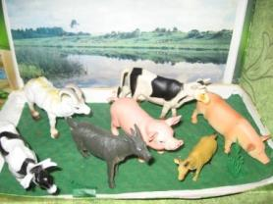
Развитие ребенка лучше всего происходит через игровую деятельность.
Мы для этого создаем все условия.
В нашем уголке природы предусмотрено место для дидактических игр, альбомов, выставок достижений. Здесь расположены картотека опытов и экспериментов, альбомы с фотографиями животных, растений, природных явлений, иллюстрации по временам года, подворье животных и сами дидактические игры различной направленности.

Slide 9
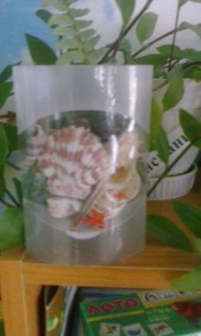
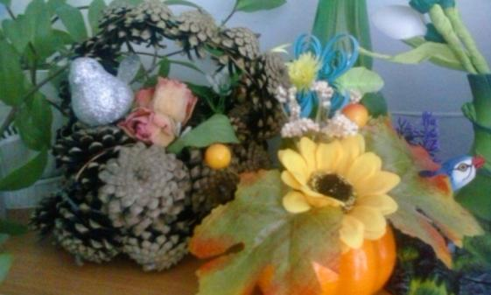
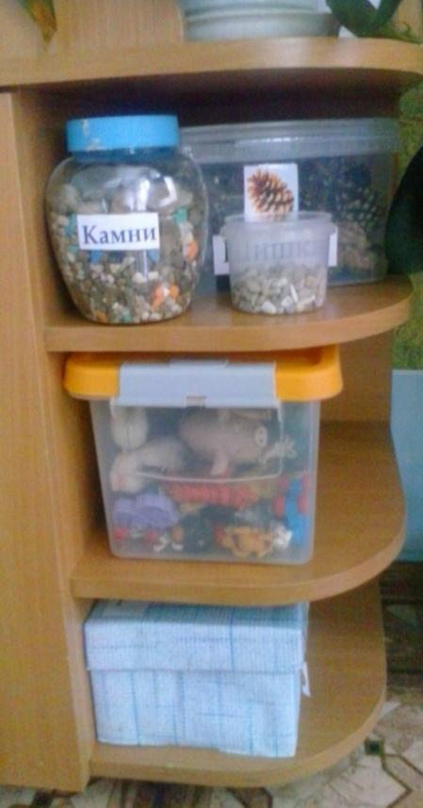
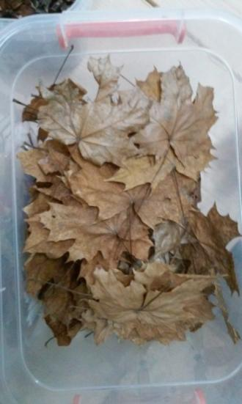
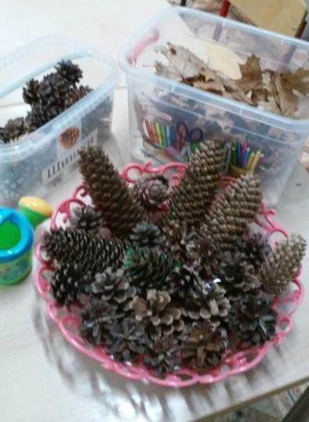
Работаем с природным материалом

Slide 10
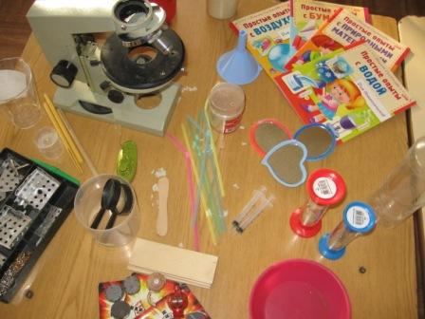
Экспериментируем.
Эксперименты и опыты – это наблюдения, проводящиеся в специально организованных условиях. Специально организованные опытно-экспериментальные ситуации, в отличие от простых наблюдений, позволяют более отчетливо увидеть отдельные свойства, стороны, особенности растений, животных, их жизнедеятельность. Через опыты можно ярко продемонстрировать их связь со средой обитания. Экспериментальная деятельность побуждает дошкольников сравнивать, сопоставлять, идет развитие наблюдательности, мышления, восприятия, воображения.

Slide 11
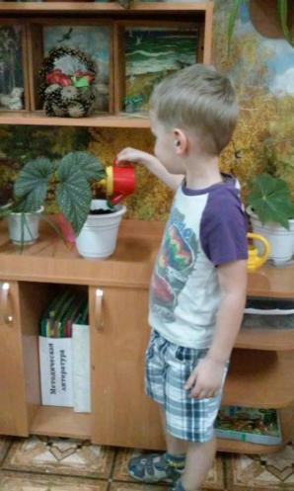
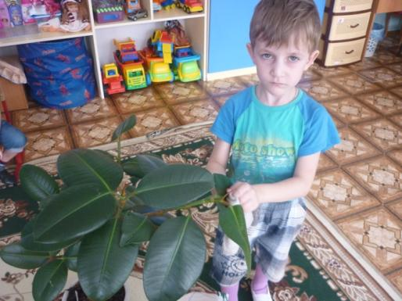
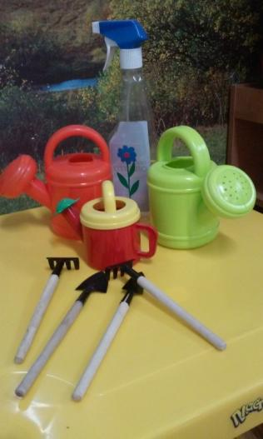
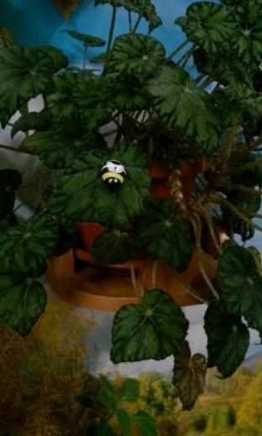
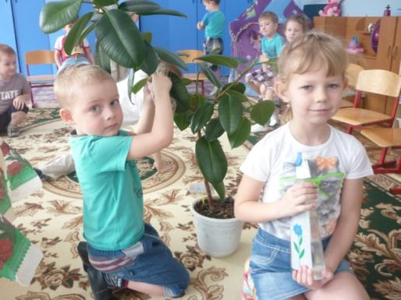
Вот так мы заботимся о наших комнатных растениях.

Slide 12
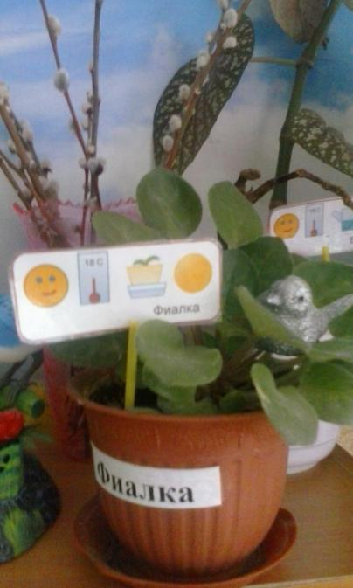
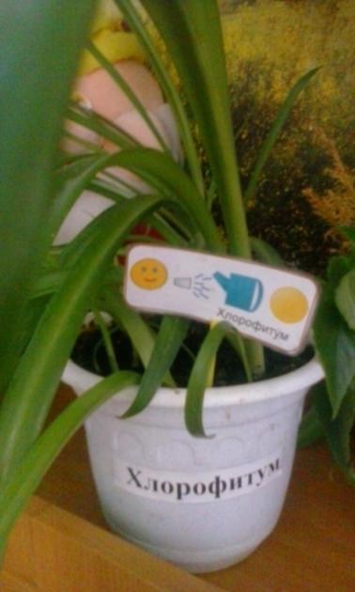
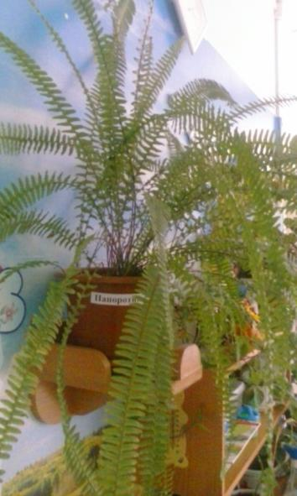
В уголке природы есть паспорт растений.
В каждом горшочке у растения имеется мини паспорт каждого цветка, который позволяет детям запомнить : что любит данный цветок, при каких условиях оно растет, при какой температуре, сколько нужно воды растению, как надо поливать растение. .

Slide 13
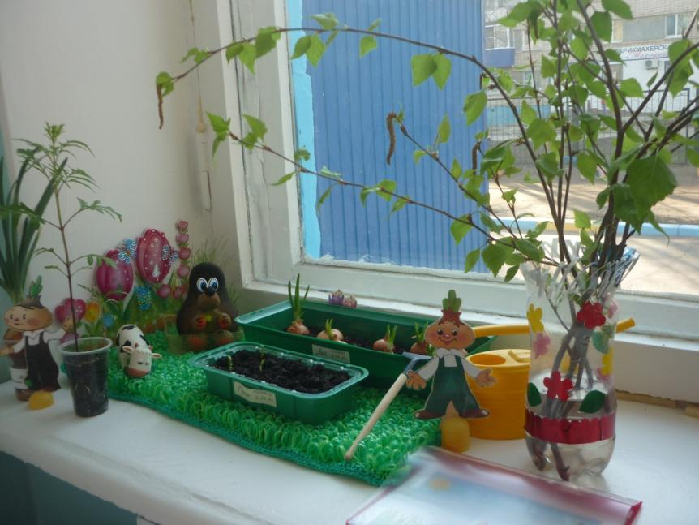
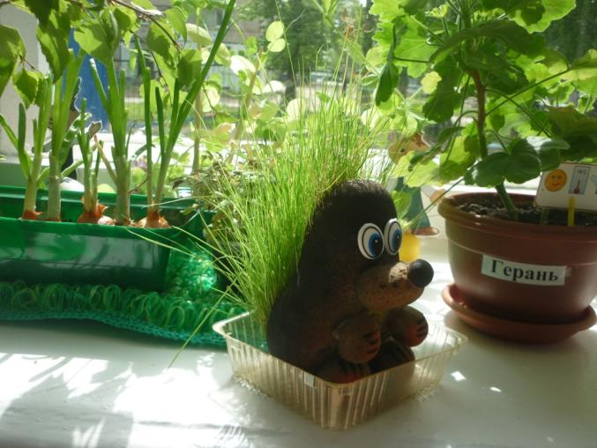
Огород круглый год!

Slide 14
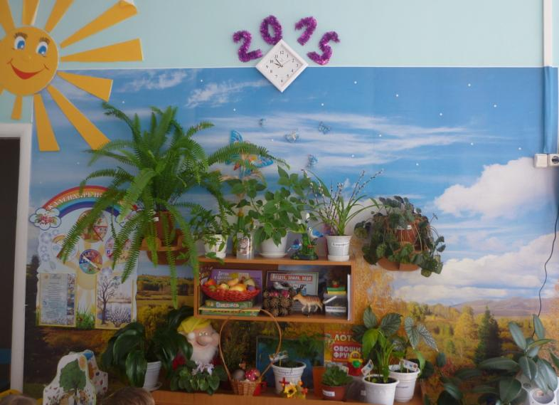
за внимание!!!

